Slide 1
CS173 · 数据挖掘 · 期末项目
CausalStock
面向新闻驱动股价预测的事件结构化时序因果建模
数据驱动
结构化
诚实
3 个 EDA 发现 → 3 个新事件属性
20 类结构化事件,而非单一情感分
分层 + 时间 双划分报告
第二组 · CS173 期末项目 · 2026 年 5 月

Slide 2
汇报目录
目录
01
问题与基线
现有方法的局限、CausalStock 基线、我们的创新
02
数据分析 (EDA)
四部分的探索性数据分析,驱动事件 schema 设计
03
方法 —— 三个阶段逐一详解
Phase 1 抽取 · Phase 2 因果发现 · Phase 3 预测 —— 每个阶段都详细展开
04
实验
分层 vs 时间 划分结果,以及消融实验
05
对比与结论
与基线的多维对比,以及未来工作
CausalStock · CS173 数据挖掘 · 第二组
2

Slide 3
01 · 问题
现有方法的三大问题
多数新闻驱动模型把每篇文章压成一个情感分数,由此带来三个问题:
1. 信息损失
「苹果发布 iPhone,预期上调 20%」→ 情感分 +0.8
单一情感分丢掉了事件的类型、幅度与影响对象。
2. 缺乏因果
无法区分加息是直接作用还是经由盈利预期间接作用。
模型只抓表面相关,不理解事件间逻辑,也无法解释预测。
3. 忽视时间动态
政策变动可能数天后才在价格上显现。
把新闻影响当作瞬时的,忽略滞后、扩散与持续发酵。
CausalStock · CS173 数据挖掘 · 第二组
3

Slide 4
01 · 基线
基线 —— CausalStock (NeurIPS 2024)
基线做了什么
去噪新闻编码器
个股级因果图
用 LLM 把每篇文章压成一个稠密嵌入向量。
在个股之间学习带滞后的因果关系。
两个盲点 —— 以及我们的对策
基线的盲点 | 我们的对策
一篇一个向量,藏掉了事件类型、幅度、影响对象 | 结构化事件:(主体,行为,对象,幅度) + 影响画像
个股级的图说不出是什么事件驱动了这条边 | 20 个事件类型上的因果图,可跨公司迁移
结论: 基线很强但对结构盲视 —— 我们恢复事件结构,并把因果移到事件类型级。
CausalStock · CS173 数据挖掘 · 第二组
4

Slide 5
01 · 创新
我们改变了什么 —— 三个创新点
现有方法的每个问题,精确对应一项设计改变:
现有方法的问题 | CausalStock 的创新
信息损失(情感标量) | 结构化事件:(主体,行为,对象,幅度) + 影响画像
缺乏因果 | 在 20 个事件类型上做滞后感知因果发现
忽视时间动态 | 学习滞后矩阵 T_lag 与滞后门控注意力
两条原则贯穿这三点:
数据驱动 —— 事件 schema 由实测 EDA 得来,而非预设。 诚实 —— 每个结果都同时在分层划分与时间划分下报告。
CausalStock · CS173 数据挖掘 · 第二组
5

Slide 6
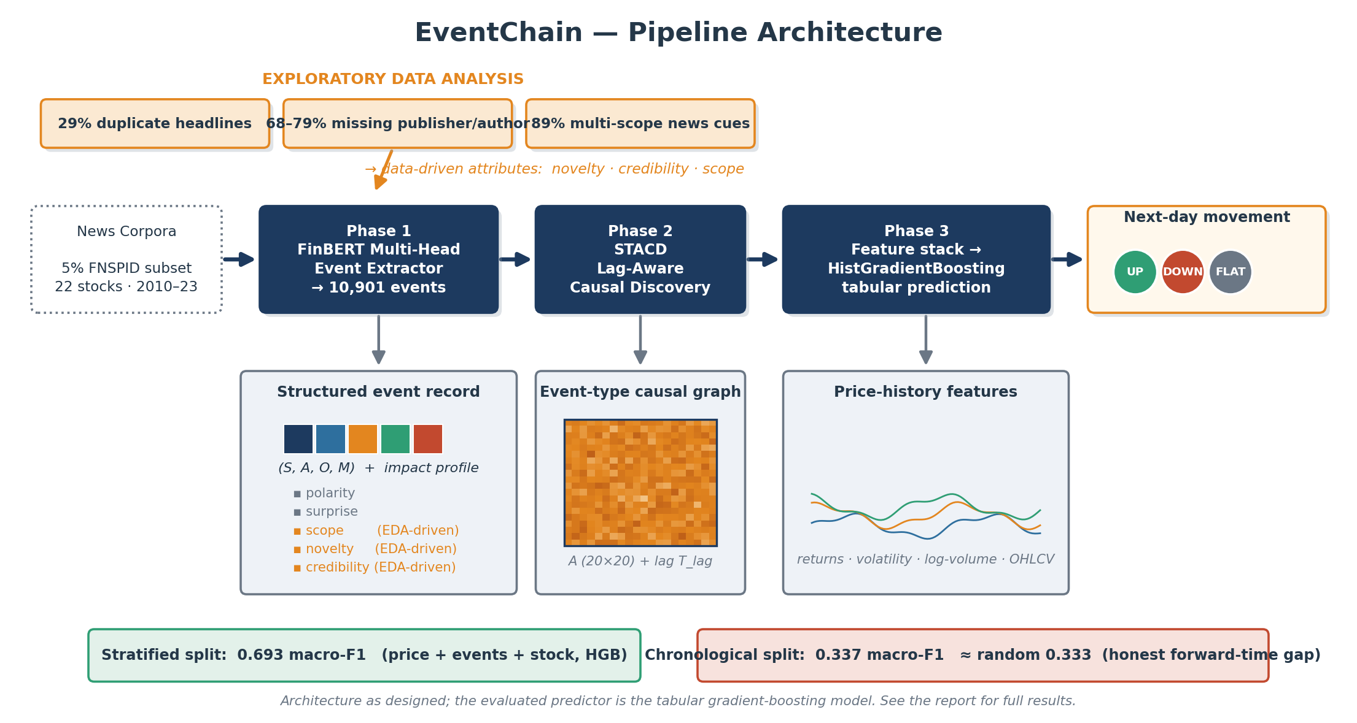
01 · 框架
端到端技术流程
三阶段:抽取结构化事件 → 学习滞后感知的事件类型结构 → 用透明表格模型预测。
CausalStock · CS173 数据挖掘 · 第二组
6

Slide 7
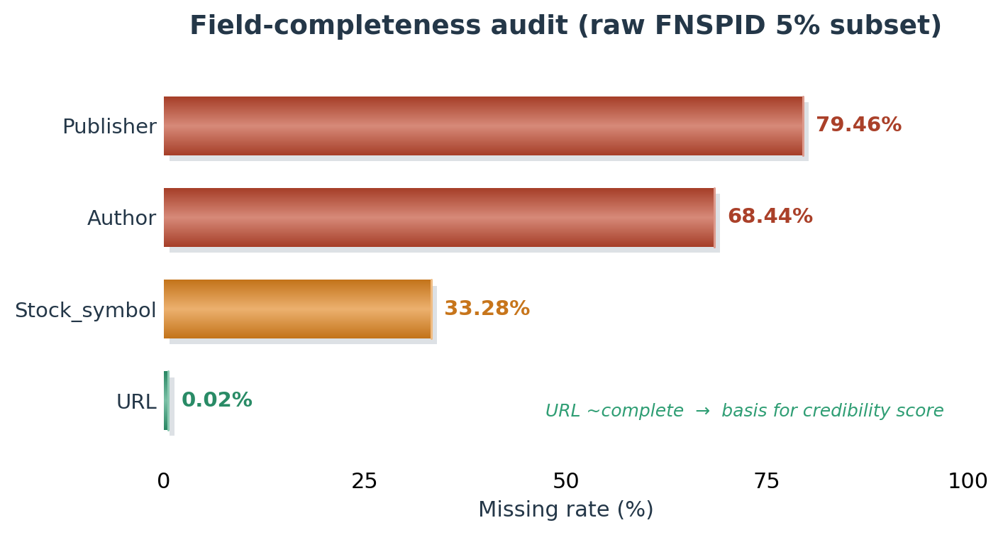
02 · 数据分析 (1/4)
数据集概览与字段完整度
10,901
9,566
22
2010–23
观察
结构化事件
个股对齐样本
只股票
时间跨度
▪ URL 完整 99.98%,Stock_symbol 67%,Author 32%,Publisher 21%。
→ publisher / author 太稀疏无法监督;credibility 改由 URL 域名导出。
▪ 重复标题行:36,248 条(约 29%)。
→ 同一事件被反复报道;由此引出 novelty 属性。
▪ 文章长度:中位 3,724 / p90 6,949 / p99 29,925 字符。
CausalStock · CS173 数据挖掘 · 第二组
7

Slide 8
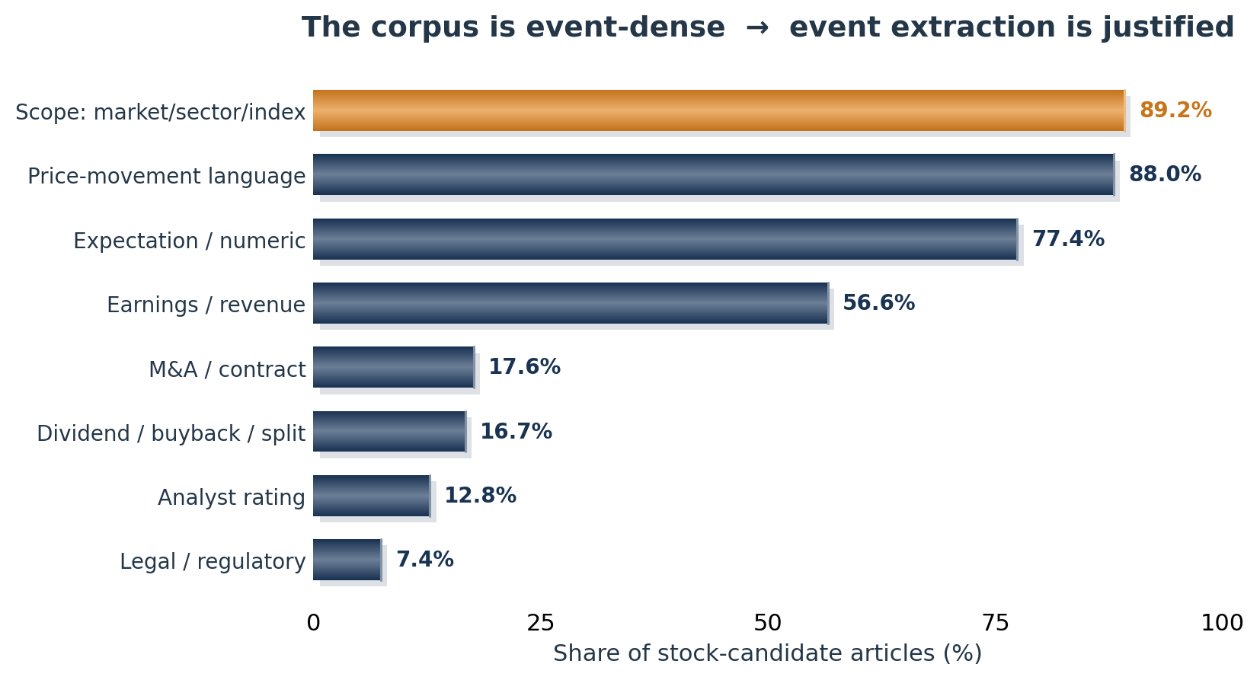
02 · 数据分析 (2/4)
事件线索密度 —— 为何要做事件抽取
88% 的文章带明确的价格变动语言、77% 带数值比较 —— 语料不是弥散的观点,而是一串离散、可归类的事件。这就是「做结构化事件抽取而非打情感分」的实证依据。
CausalStock · CS173 数据挖掘 · 第二组
8

Slide 9
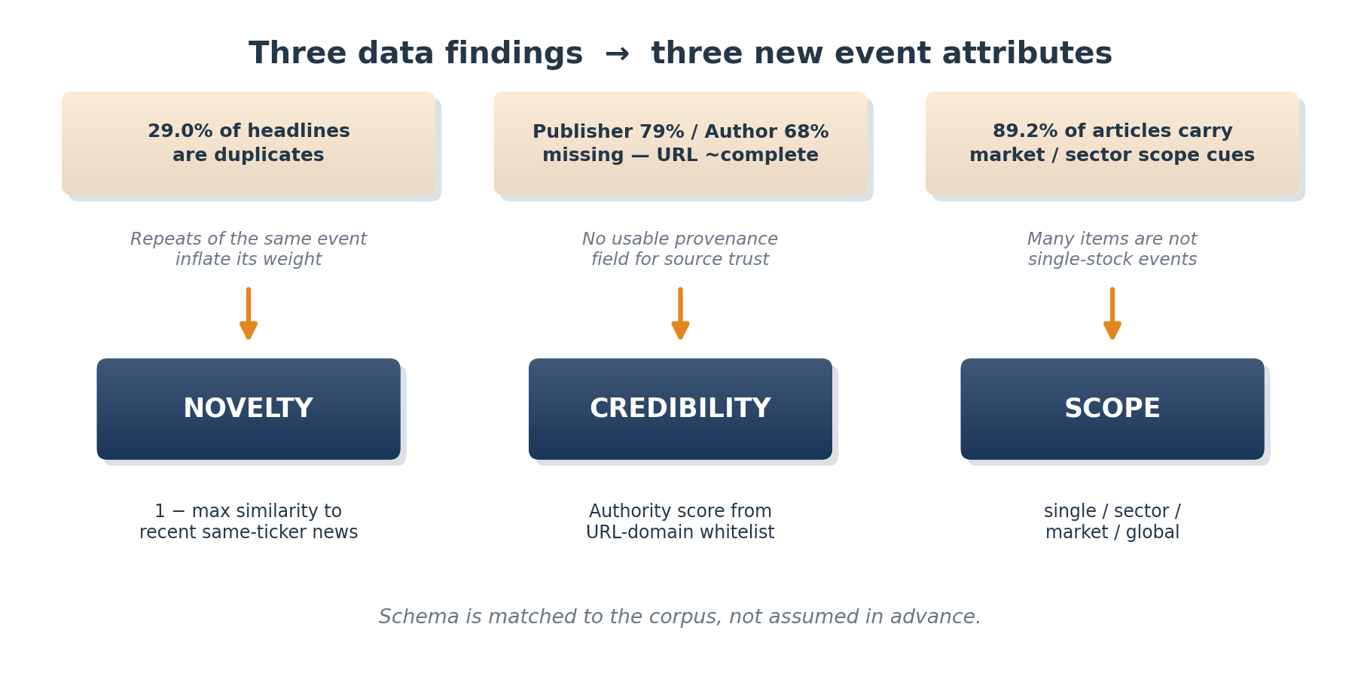
02 · 数据分析 (3/4)
数据发现驱动 schema 设计
三个实测特性 —— 29% 重复、68–79% 来源缺失、89% 多范围 —— 各自推导出一个事件属性。
CausalStock · CS173 数据挖掘 · 第二组
9

Slide 10
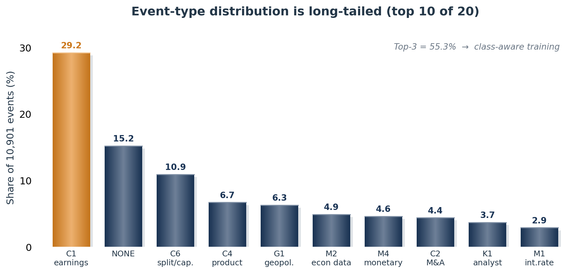
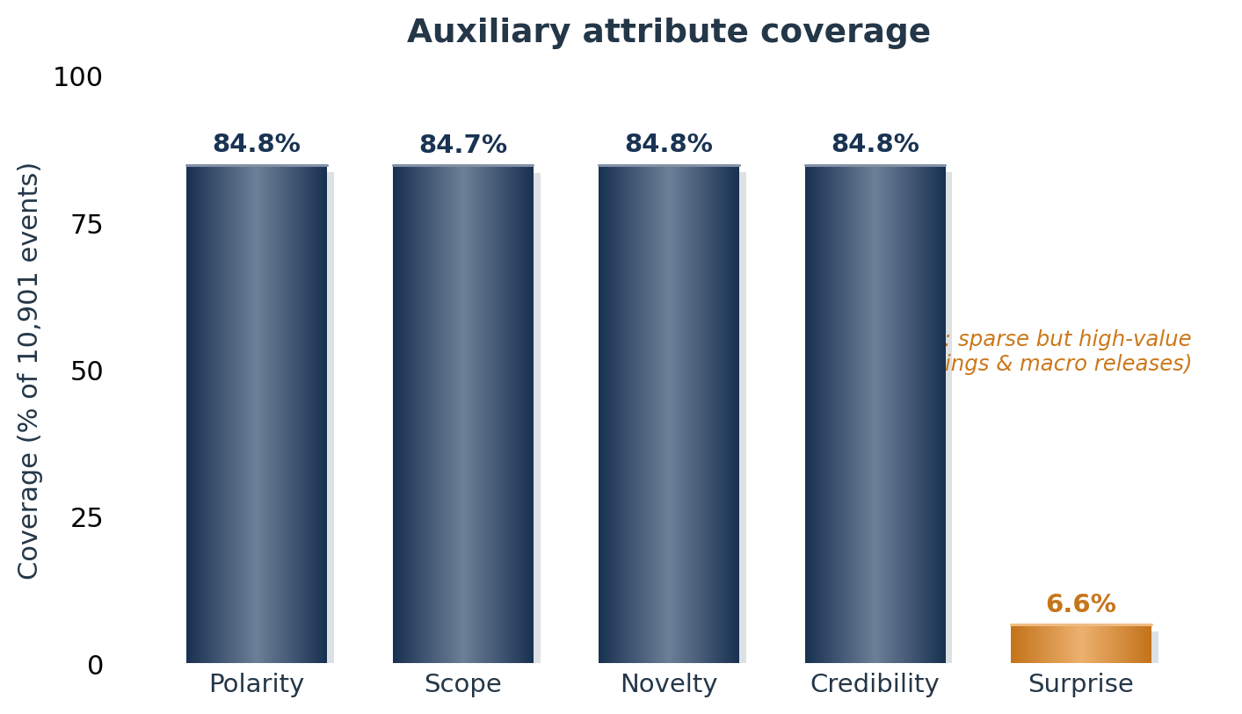
02 · 数据分析 (4/4)
事件流 —— 分布与属性覆盖率
事件类型长尾 —— 前三类占全部事件的 55%,所以训练必须类别感知。极性 / 范围 / 新颖度 / 可信度覆盖约 85%,作为标准属性;意外度稀疏(6.6%),作为高价值指示器。50 样本抽审:类型一致 84%、动作 78%、极性 91%。
CausalStock · CS173 数据挖掘 · 第二组
10

Slide 11
03 · 方法 — PHASE 1 (1/2)
Phase 1 —— 结构化事件 schema
Phase 1 把每篇自由文本文章变成一条结构化事件记录 —— 一个核心四元组,外加一个五属性的影响画像。
事件核心 —— (类型, S, A, O, M)
20 类本体 —— 四大族
▪ type —— 20 类事件本体之一
▪ subject (S) —— 发起动作的主体
▪ action (A) —— 关系或行为动词
▪ object (O) —— 被影响的对象
▪ magnitude (M) —— 带符号的数值幅度
▪ 宏观 —— 利率决议、通胀、GDP、就业
▪ 公司 —— 财报、并购、业绩指引、产品
▪ 知识 —— 分析师评级、研究、预测
▪ 地缘 —— 监管、制裁、冲突
影响画像 —— 附在每个事件上的 5 个属性
极性
意外度
范围
新颖度
可信度
影响的方向
相对预期的偏离
影响实体的广度
首报 vs 重复
来源可靠度
用在哪里: 范围 · 新颖度 · 可信度 由 EDA 驱动;影响画像进入 Phase 3 成为事件特征,并在 Phase 2 的因果聚合中给事件加权。
CausalStock · CS173 数据挖掘 · 第二组
11

Slide 12
03 · 方法 — PHASE 1 (2/2)
Phase 1 —— 抽取模型与弱监督
FinBERT 编码器接多头解码器,标签由一条四步弱监督流水线生成。
模型 —— FinBERT + 多头解码器
弱监督流水线
▪ 编码器 —— ProsusAI/finbert,金融文本预训练
▪ 头 1 —— 事件类型分类(20 类 softmax)
▪ 头 2 —— 论元跨度(主体 / 对象 的 token 跨度)
▪ 头 3 —— 幅度回归(带符号标量)
▪ 三个头共享编码器,联合训练
1 — LLM 银标(大规模无金标)
2 — 规则校正(金融关键词 / 正则)
3 — 市场校正(用真实收益核对幅度 M)
4 — 幻觉过滤 → 接受事件
10,901
20
84.8%
84 / 78 / 91%
结构化事件
事件类型
平均属性覆盖率
抽审:类型 / 动作 / 极性
CausalStock · CS173 数据挖掘 · 第二组
12

Slide 13
03 · 方法 — PHASE 2 (1/2)
Phase 2 —— 滞后感知因果发现 (STACD)
Phase 2 学习 20 个事件类型之间的时序因果结构 —— 谁驱动谁、滞后多久。
目标 —— 两个学习的矩阵
机制 —— STACD 的组件
A ∈ (0,1)²⁰ˣ²⁰
▪ 稀疏时序注意力
在事件序列上做注意力,稀疏化以保留真实连边
有向因果强度 —— A[i,j] = 类型 i 驱动类型 j 的强度
▪ 时间方向掩码
只允许过去影响未来 —— 不向后泄漏
T_lag ∈ ℝ²⁰ˣ²⁰
▪ 滞后感知高斯门
因与果之间的预期滞后(天)
当观测到的时间间隔接近学到的 T_lag 时取峰值
▪ 因果强度门
用学到的强度 A 调制每个注意力权重
两个矩阵都从事件流端到端学习得到。
▪ NOTEARS 式正则项
无环惩罚项,使图保持为合法的 DAG
CausalStock · CS173 数据挖掘 · 第二组
13

Slide 14
03 · 方法 — PHASE 2 (2/2)
Phase 2 —— 注意力调制与可解释性
三个门以对数空间相加的方式进入注意力打分;损失再加稀疏项与无环惩罚。
注意力调制
符号说明
g_ij = exp( -(|t_i-t_j| - T_lag[k_j,k_i])^2 / 2σ^2 )
▪ s_ij —— 原始注意力打分
▪ m_ij —— 时间方向掩码
▪ g_ij —— 滞后感知高斯门
▪ A —— 因果强度矩阵
▪ h(A) —— DAG 无环惩罚
s_ij' = s_ij + log m_ij + log g_ij + log A[k_j,k_i]
α_ij = softmax_j ( s_ij' )
L = L_pred + λ1·||A||1 + λ_DAG·h(A)^2
k_j = token j 的事件类型
为什么节点是事件类型而非个股
一张 20 节点的事件类型图在不同公司、不同市场之间保持不变,因此该图为可解释、可迁移的事件链分析而设计 —— 个股级的图则绑定在固定的股票池上。
CausalStock · CS173 数据挖掘 · 第二组
14

Slide 15
03 · 方法 — PHASE 3 (1/3)
Phase 3 —— 问题设定与数据集
输入 → 输出
三分类分布
▪ 最近 32 个新闻事件
▪ 30 天 OHLCV 价格窗口
▪ 目标股票身份
▪ 输出:次日方向,阈值 ±0.5%
39.4%
43.3%
17.3%
UP
DOWN
FLAT
FLAT 是少数类 —— 因此主看 macro-F1。
9,566
22
2010–2023
个股对齐样本
只股票
时间跨度
CausalStock · CS173 数据挖掘 · 第二组
15

Slide 16
03 · 方法 — PHASE 3 (2/3)
Phase 3 —— 特征工程(132 维)
x = [ 价格 ‖ 事件 ‖ 股票身份 ] = 132 维特征向量
价格 · 28 维
事件 · 82 维
股票身份 · 22 维
▪ 多周期收益率 —— 1 / 5 / 10 / 20 日
▪ 已实现波动率与振幅
▪ 对数成交量与量能趋势
▪ OHLC 比率与跳空
▪ 短期动量
▪ 各类型事件计数(20 维)
▪ 各族带符号幅度和
▪ 绝对幅度和
▪ 影响画像均值 —— 极性、意外度、范围、新颖度、可信度
▪ 末事件类型 one-hot
▪ 股票 one-hot 身份
▪ 股票池共 22 只
▪ 让模型学到个股特有的波动与反应模式
每个特征都是 32 事件 / 30 天窗口上的聚合量 —— 严格只用过去信息,无未来泄漏。
CausalStock · CS173 数据挖掘 · 第二组
16

Slide 17
03 · 方法 — PHASE 3 (3/3)
Phase 3 —— 模型:HistGradientBoosting
132 维向量上的分类器是 HistGradientBoosting(HGB)—— 一个基于直方图的梯度提升树集成。
为什么用 HGB 而非神经网络
配置与训练
▪ 异构特征 —— 计数、比率、one-hot 都能原生处理
▪ 树分裂对尺度不敏感 —— 特征工程量极小
▪ 强且可解释的基线 —— 能读出各信息源的贡献
▪ 在 9,566 样本规模上稳健 —— 不依赖大数据
▪ max_iter 150 · learning_rate 0.04 · L2 0.05
▪ 在留出验证损失上早停
▪ 三类 softmax 输出 —— UP / DOWN / FLAT
▪ 以 macro-F1 为主指标(FLAT 为少数类)
▪ 在分层划分与时间划分下分别评估
CausalStock · CS173 数据挖掘 · 第二组
17

Slide 18
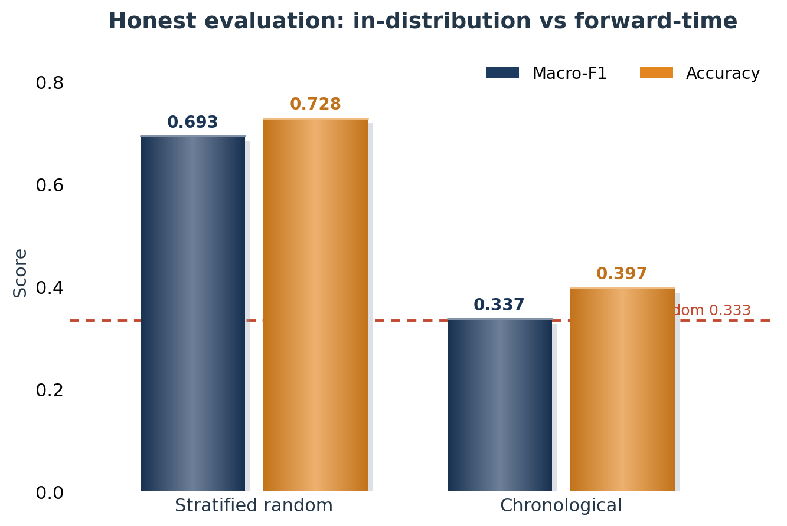
04 · 实验
核心结果 —— 分层划分 vs 时间划分
两个诚实的解读
▪ 分层随机 —— macro-F1 0.693、准确率 0.728。明显高于 0.43 多数类与 0.33 随机基线:特征含有效信号。
▪ 时间顺序 —— macro-F1 0.337。接近随机,与半强式市场有效一致。
我们两个都报 —— 只报分层那个数会高估真实预测力。
CausalStock · CS173 数据挖掘 · 第二组
18

Slide 19
04 · 实验
消融实验 —— 各信息源的贡献
组合特征模型在分层随机划分下的 macro-F1:
特征集 | 维度 | Macro-F1
价格 + 事件 | 110 | 0.684
完整:价格 + 事件 + 股票身份 | 132 | 0.693
解读
▪ 加入股票身份把 macro-F1 从 0.684 提到 0.693 —— 个股特有的波动与反应模式仍有用。
▪ 组合表示在分层划分下可学习 —— 这是我们汇报的配置。
CausalStock · CS173 数据挖掘 · 第二组
19

Slide 20
05 · 对比
与基线的多维对比
维度 | CausalStock(NeurIPS 2024) | 我们
因果层级 | 个股级图 | 事件类型级图(20×20)
新闻表示 | 稠密去噪嵌入 | 结构化事件 + 影响画像
预测任务 | 二分类 涨/跌 | 三分类,带 ±0.5% FLAT 区
评估协议 | 多为随机划分 | 分层 + 时间 双划分
数据规模 | 更大,多数据集 | 5% FNSPID 子集,22 股
互补而非竞争 —— 事件类型级因果可跨公司、跨市场迁移;个股级因果绑定在固定股票池。
CausalStock · CS173 数据挖掘 · 第二组
20

Slide 21
05 · 对比
对比 —— 对差距的可解释分析
我们的设定比基线更难、更严格 —— 差距可沿四个维度解释:
我们做带 ±0.5% FLAT 死区的三分类;基线是二分类涨/跌。FLAT 是最难的少数类。
任务
5% FNSPID 子集、22 只股票 —— 规模小得多;此规模下跨股票的关系信号有限。
数据
真正可比的是我们的时间划分数;随机划分混合市场体制,会高估表现。
协议
基线把新闻与价格导出的因果骨架端到端耦合;我们评测的是聚合事件统计上的透明表格模型 —— 可解释但有损。
方法
我们不声称击败基线 —— 我们的贡献是可迁移的事件类型形式化,以及更严格、更诚实的评估。
CausalStock · CS173 数据挖掘 · 第二组
21

Slide 22
05 · 结论
总结与未来工作
我们的贡献
未来工作
▪ 更清晰的事件结构化问题形式化。
▪ EDA 驱动的事件 schema —— 属性由实测数据得来。
▪ 数学上明确定义的滞后感知事件因果模型。
▪ 把信息含量与前向可预测性分开的诚实分析。
▪ 把 A 与 T_lag 直接作为 Phase-3 特征整合进去。
▪ 建模跨股票的事件传播。
▪ 引入体制感知的时间编码以缓解分布漂移。
▪ 以滚动前向验证作为默认协议。
我们不声称解决了股价预测 —— 我们给出的是清晰的形式化,以及结构化新闻在哪里有用的诚实研究。
CausalStock · CS173 数据挖掘 · 第二组
22

Slide 23
致谢
Q & A
Q & A — 感谢聆听
CausalStock · CS173 Data Mining Final · Team 2
CausalStock · CS173 数据挖掘 · 第二组
23

